Slide 1
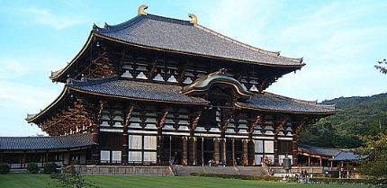
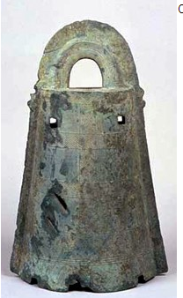
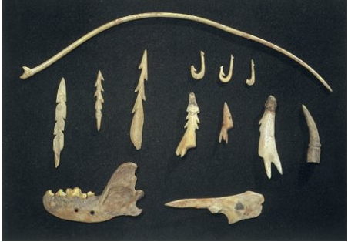
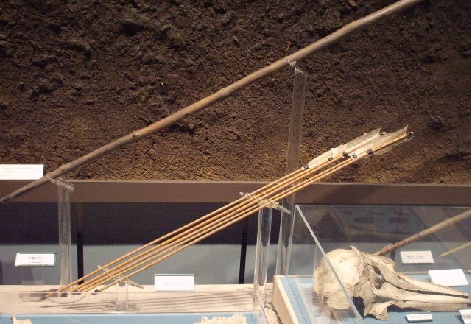
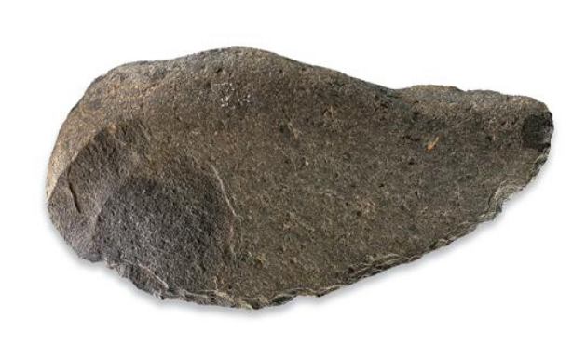
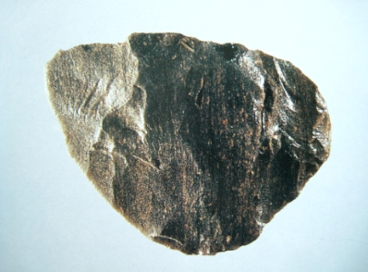
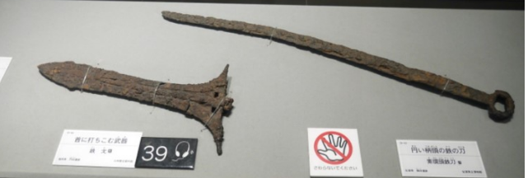
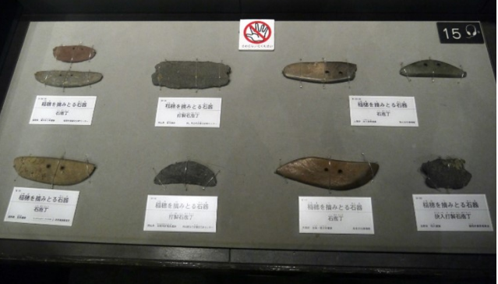
- 도구의 변화 -
타제 석기
(打製石器)
마제 석기
(磨製石器)
청동기, 철기
구석기 시대
죠몬 시대
야요이 시대
야마토 시대
BC 145C
BC 10C
BC 3C
AD 3C
AD 8C
* 사용 용도에 따른 도구 변화
- 마제 석기
- 골각기
- 함정이나 덫을 설치
* 농기구 등장
-(반달형 돌칼, 절구 등)
* 청동기 등장
* 철기 등장
* 석재, 나무 ,동물의 뼈 등 사용
* 흑요석, 안산암, 경질 셰일 이용
나이프형
(셰일)
쐐기형(흑요석)
마제석기
철제 무기
반달 돌칼
낚시 바늘
동탁(銅鐸)
화살

Slide 2
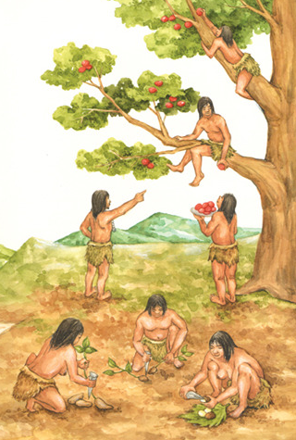
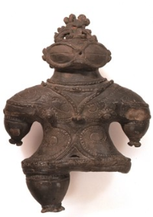
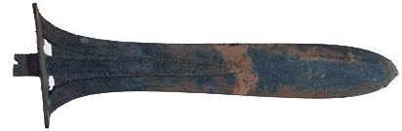
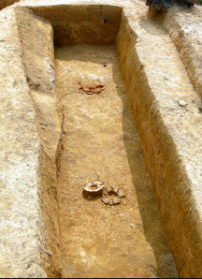
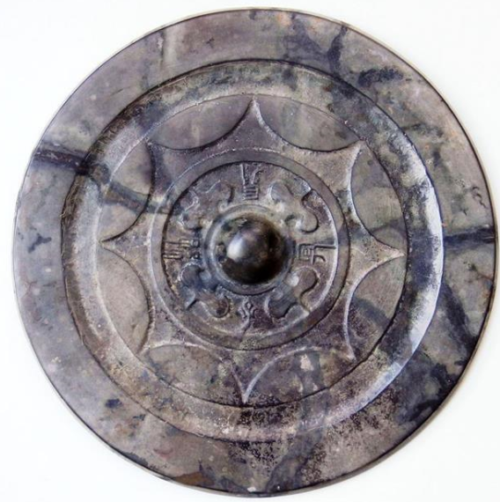
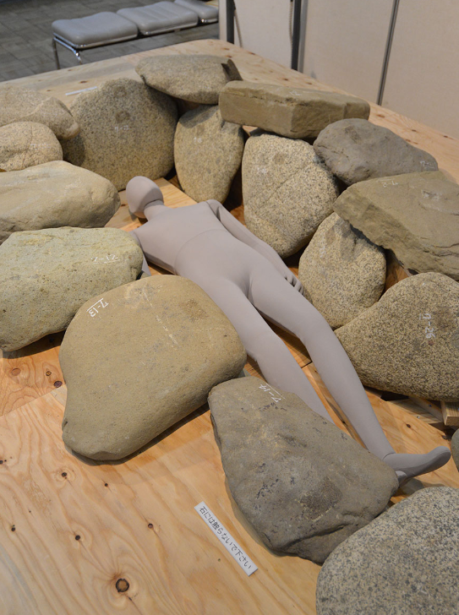
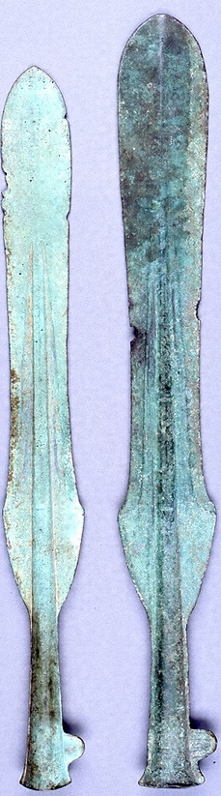
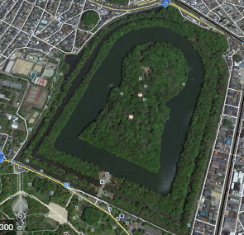
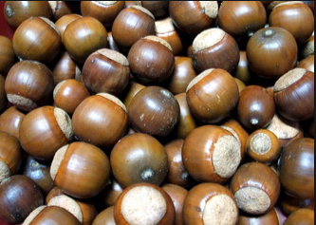
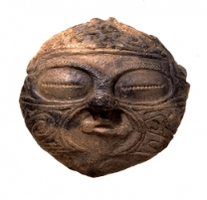
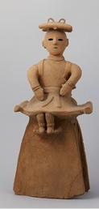
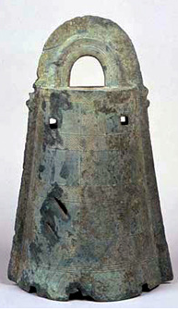
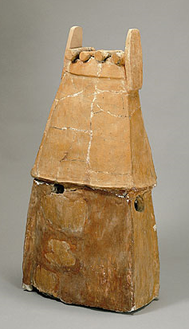
- 식사 문화 (식재료) -
채집으로 모은 나무 열매
수도 경작을 통한 곡물(벼) 재배
빙하기 대형 동물
작고 날렵한 동물
해산물
목축
구석기 시대
죠몬 시대
야요이 시대
야마토 시대
BC 145C
BC 10C
BC 3C
AD 3C
AD 8C
*기온의 상승 → 작고 날렵한 동물 등장
*어로활동의 활발 → 패총문화 발달
* 무리를 이뤄 사냥
* 대형동물 사냥
* 수도경작을 통한 농경 발달
* 논농사 중심 발달
* 벼, 밀, 콩 등
*잉여 자원의 생성 → 일부 동물의 묵축화
* 채집은 주로 여성이 당담
* 주로 열매나 풀뿌리
사향소
밤
메머드 사냥
도토리
사슴
어로활동
패총

Slide 3
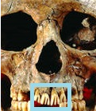
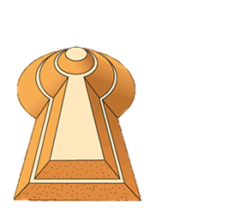
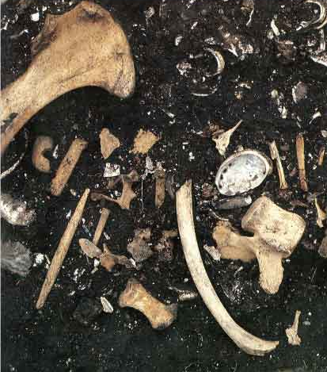
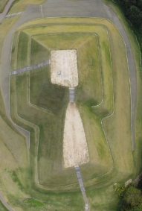
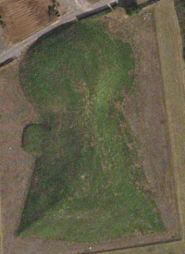
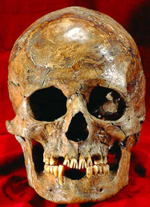
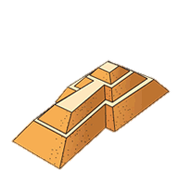
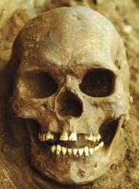
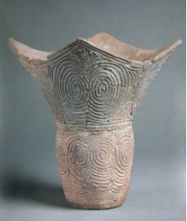
- 식사 문화 (토기) -
토기
(土器)
죠몬 토기
(縄文土器)
야요이 토기
(彌生土器)
하지키(土師器) 토기
스에키(須惠器) 토기
구석기 시대
죠몬 시대
야요이 시대
야마토 시대
BC 145C
BC 10C
BC 3C
AD 3C
AD 8C
*죠몬(縄文)문양=새끼줄 문양
*저온에서 구움 → 두껍고 흑갈색이 많음
*대부분 입구가 넓고 깊음
*바닥이 깊은 토기 → 평평한 바닥+화려한 문양 → 단순화
*주로 식량보관이나 취사용도로 사용
*사용 용도에 따라 다양화
고배형 – 제기
호형. 옹형 – 저장용기
발형- 식기
*짚이나 벼로 씌어 고온에서 구움
→ 적갈색이 많음
*실용적인 측면 ↑
→ 얇기↓ 단단함 ↑ 무늬나 장식 X
스에키(須惠器) 토기
*5C 도래인과 함께 등장
*물레로 빚어 고온에서 구움
*회흑색 토기의 경질토기
*가야 토기의 영향을 받음
하지키(土師器) 토기
* 4C 초에 등장
* 적갈색의 연질토기
* 야요이 토기의 영향을 받음
*대략적인 사용 용도만 유측
콩알 무늬 토기
(豆粒文土器)-복원품
민무늬 토기
(無文土器)
발(鉢)형
호(壺)형
옹(饔)형
고배(高坏)형
죠몬토기
-초기-
죠몬토기
-중기-
죠몬토기
-후기-

Slide 4
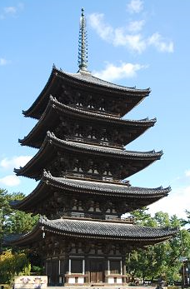
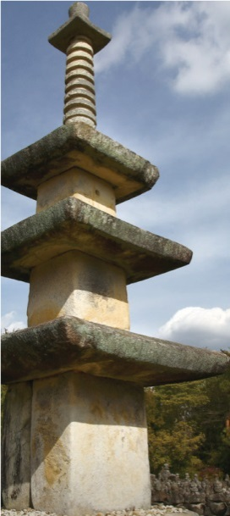
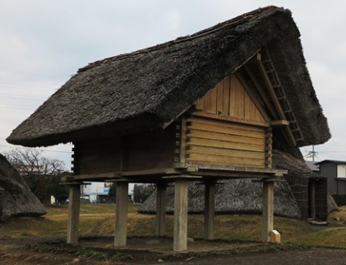
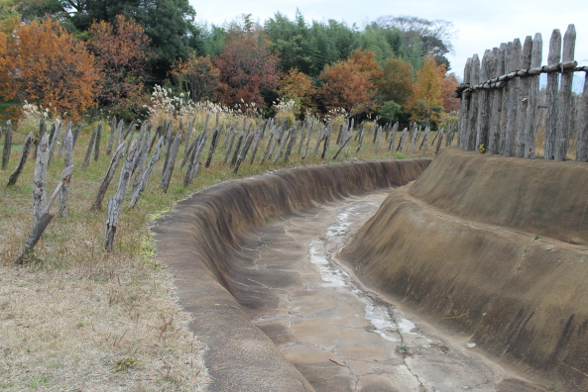
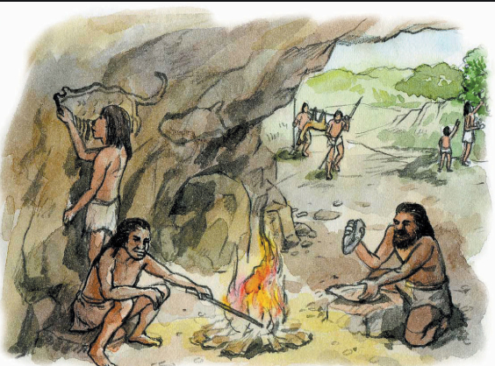
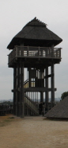
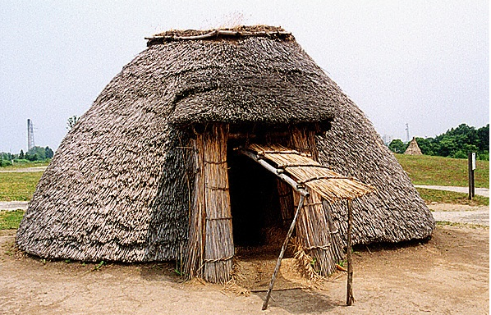
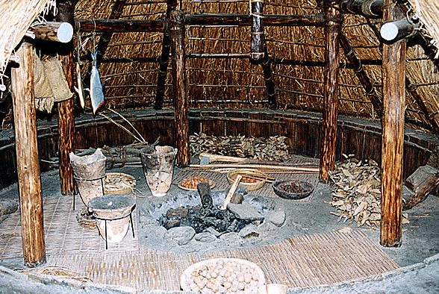
- 주거문화 -
이동식 주거
수혈식 주거
(무라)
수혈식 주거(쿠니)
고상식 주거
아스카 문화
(백제 영향)
구석기 시대
죠몬 시대
야요이 시대
야마토 시대
BC 145C
BC 10C
BC 3C
AD 3C
AD 8C
*물가에 가깝고 볕이 잘드는 대지
or 산등성이 위의 평탄한 곳
*수혈 주거의 특징
-구덩이를 깊이 팜 → 평면을 만듬
→ 그 위에 천막이나 지붕을 만듬
- 내부에 화로 → 조리 or 난방
* 집단 규모 증가 → 쿠니(クニ) = 왜
* 고상식 주거 등장
* 부족간의 전쟁의 발생
타집단의 공격을 막기 위한 방어 시설
등장 (망루, 환호집락, 역무목, 목책 등)
* 구릉 or 단구 위 대지
= 비교적 기본이 완만한 지형
* 절벽 아래 바위 or 강가 주변의 동굴
* 식량이나 환경 변화 탓으로 이동
*무라(ムラ) 생활의 생성
- 20~30명 규모의 공동 생활
- 중앙의 광장을 중심으로 둥글게 수혈주거 배치
- 공동 작업장이라 보여지는 주거 확인
백제에서 건축 기술자 파견 + 불교 문화
+쇼토쿠 태자의 지원
=불교 관련 건축의 발달
고상식 주거
좌- 역무목
중- 도랑 우- 목책
망루
수혈 주거 외부
수혈 주거 내부
고후쿠지(興福寺) 오층탑
이시도지(石塔寺)3층 석탑

